Slide 1
Corporate Treasury Program
015 – Architecture détaillée
Sujet : CSP Bancaire
ID BATS: ARCH-0012
Version: 1.0
Dernière date de mise à jour: 2026-10-12
Produit par: Amin Berriri
Collaborateurs : Yves Ricard, Vincent Roy et Céline Seret
Validé par : Camilia Bellanger , Andréanne Blais-Boilard
Approuvé par : Josianne Cloutier
Notes:
Objectif de l’architecture détaillée: confirmer l’architecture préliminaire définie lors de l’exploration et faire approuver pour passer en réalisation
Prendre les positionnements identifiés lors de l’exploration
S’assurer du respect des orientations d’affaires; rédiger les avis d’architecture si dérogation à une orientation d’affaires

Slide 2
Critères d’évaluation
 |  | Critères d'évaluation
# | Critères | AA | AF | ATI | Notes | Commentaires
1 | Projets impactés ont été identifié?
2 | Impacts inter-projet ont été identifié?
3 | L'architecture d'affaires a été définie?
5.1 | Situation actuelle a été identifié?
5.2 | Besoins d'affaires ont été identifié?
5.3 | Orientations d'affaires ont été identifié?
5.4 | Capacité d'affaires a été identifié?
5.5 | Processus d'affaires a été défini ou identifié?
6 | Solution
6.1 | Toutes les options de solution ont été identifié?
6.1 | Activités et coûts de projet ont été identifié? |  |  |  | Activités : Fait Coup du projet : Fait et suivi dans le SBC
6.2 | Risques identifiés et réévalués?
6.3 | Changements apportés par la recommandation ont été identifié?
6.4 | Recommandation a été formulés suivant les cibles AA?
6.5 | Gains financiers anticipés dans le Run identifiés?
6.6 | Bénéfices qualitatifs
7 | L'architecture a été validé par les tables d'architecture respectives |  |  |  | Table d'architecture le 12 janvier 2026
8 | Orientations d'affaires sont-elles respectées?
8.1 | Les principes directeurs de projets ont été validées?
8.2 | Si non respect, 018 Avis AA devra être produit
8.3 | Les principes d'architectue d'entreprise sont-ils respectés?
8.4 | Si les principes d'architecture d'entreprise ne sont pas respectés, passage à l'ARB |  |  |  | Un passage à L’ARB a été fait par Yves Ricard et la solution a été approuvé
9 | Validé avec le/les leaders de processus touchés? |  |  |  | Pas fait avec lead de processus des lignes d’affaire Josianne voulait être en maitrise de son offre de service plus que s’adapter aux différentes exceptions
10 | Identifier les risques supplémentaires au fait que la vision et les orientations d'affaires ne sont pas totalement défini
11 | S'assurer que la recommandation pourrait s'appliquer dans une approche holistique et cohérente à l'ensemble de l'organisation, tout en respectant la spécificité sectorielle (PDA-2)
Notes:
z_en cours_107_Critères évalutions BATS.xlsx

Slide 3
Table des matières
Contexte de l’initiative
Objectifs de création de valeur et bénéfices
Capacités d’affaires impactées
Bénéfices attendus
Indicateurs de performance
Clarifier la portée, les contraintes et les dépendances
Conditions de succès
Processus impactés / Cartographie de processus cible
Orientations d’affaires CFO
Positionnements pris
Décisions projets prises
Positionnements à venir
Découpage de projet
Besoins d’affaires
Cas d’utilisation
Impacts affaires identifiés CFO & principaux changements
Principaux risques – processus cible
Impact sur les données
Principaux risques des processus
Projets impactés, impacts inter-projets et risques
Design de l’architecture cible
Roadmap
Notes:
Point de discussion: si architecture sur plusieurs sujets, doit-on compléter plusieurs documents ou un seul? Critère: si un sujet n’impacte pas l’autre: peut être en document séparé; si un sujet impacte un autre: préférable de le mettre ensemble. S’assurer d’avoir une vue globale pour l’ensemble et document spécifique pour chaque volet d’architecture d’affaires.

Slide 4
Contexte l’initiative
Phase 1 Poser les fondations d’une fonction de trésorerie.
Phase 2 vers une meilleure gestion des liquidités et du capital de l’entreprise.
Implémenter Hub trésorerie et BI analytique
Gérer projections 30 jours
Gouvernance et politique de trésorerie
Obtenir visibilité des liquidités
Corporate Treasury program
WS1 Capital Optimization
WS2 Inter Loans management
WS3 Treasury intelligence
WS4 Banking Infrastructure and governance
Notes:
Se référer à l’exploration et au DAS + ajout si nouvelle information
Contexte organisationnel: Description du périmètre du projet, des parties prenantes, de la mission et de la vision de l’organisation et écosystème.

Slide 5
Objectifs de création de valeur du WS4
Implémentation de la nouvelle solution bancaire à la CFO
Simplifier, automatiser et standardiser les processus d’affaires
Définir et diffuser le modèle opérationnel du CSP bancaire
1
2
3
Notes:
Se référer à l’exploration et au DAS + ajout si nouvelle information
Alignement stratégique: l’architecture tactique sert de pont entre la vision stratégique et les opérations quotidiennes.
Objectifs et enjeux d’affaires: Quels sont les buts stratégiques du projet, et quels problèmes d’affaires cherche-t-il à résoudre?

Slide 6
Capacités d’affaires impactées
Notes:
Se référer à l’exploration et au DAS + ajout si nouvelle information
Alignement stratégique: l’architecture tactique sert de pont entre la vision stratégique et les opérations quotidiennes.
Objectifs et enjeux d’affaires: Quels sont les buts stratégiques du projet, et quels problèmes d’affaires cherche-t-il à résoudre?

Slide 7
Objectifs de création de valeur et bénéfices
iA Strategic Priorities 2030
Facilité d’intégration des filiales via une solution agile et intégrée
Learning
Organization
Global
CX
Operational Efficiency
Capital Deployment
Fiabilité des transactions
Réduction des incidents
Contribue à une expérience fluide
Nouveaux processus optimisés et nouveaux outils pour supporter notre croissance à moindre coûts
Gestion du risque par une détection de fraude de paiement
Optimisation de notre structure bancaire et de ses frais
Automatisation et standardisation des paiements​
Utilisation les expertises métiers au bon moment du processus
Nouvelles compétences acquises grâce aux nouveaux processus de révision de la stratégie en lien avec :
La structure de comptes bancaires
Les frais bancaires
Les services bancaires
Les règles de détection de fraude
Notes:
Se référer à l’exploration et au DAS + ajout si nouvelle information
Alignement stratégique: l’architecture tactique sert de pont entre la vision stratégique et les opérations quotidiennes.
Objectifs et enjeux d’affaires: Quels sont les buts stratégiques du projet, et quels problèmes d’affaires cherche-t-il à résoudre?

Slide 8
Bénéfices attendus
Bénéfices monétaires
Des Économies générées par une optimisation des capacités liées a la structure bancaire :
Bénéfices autres
Mise en place d’outils permettant une meilleure prise de décision
Meilleure gestion des cas d’anomalies, d’erreur et de fraude
Diminution des frais pour iA
Des économies générées par la simplification de l'écosystème bancaire
Diminution des coûts de maintenance système
Rationalisation de compte bancaires
Faciliter les futures intégrations de nouveaux services bancaires
Simplification de l’écosystème bancaire
Automatisation des processus les plus énergivores
Notes:
Monaitaire :
Diminution des coêt de la structure bancaire
Dimunution des coût de maintenance
Autre :
- automatisation processus
Meilleur gestion d’anomalie, fraud et incident
Facilité intégration compagnie
Simplifier éco systèm

Slide 9
Indicateurs de performance en cours d’initiative
Description | Actuel | Attendu Décembre 2026 | Attendu Décembre 2027 | Éléments à mettre en place pour mesure KPI
% des transactions bancaires dans Trax vers Kyriba | 0 % | 100 % | 100 % | Décommissionner TRAX Un suivi trimestriel durant le projet
Nombre d’accès à la plateforme RBC Express | 577 Utilisateurs | 300 utilisateurs | 200 utilisateurs (équipe OpFin et filiales)
% des chèques corpo, manipulés par le CSP Bancaire avant l’envoi aux bénéficiaires ou aux partenaires | 90% | 0% | 0%
% de paiements manuels traités via Kyriba | 0% | 100% pour IA (1005) | 100% pour IA (1005)
Nombre de modules bancaires dans Kyriba | 0 | 5 | 5 | Implantation des modules : BAM, BFA, paiement (DD, DPA, Wire, Chèque), Anomalie detection, Fraude
Nombre d’actifs dans l’écosystème bancaire | 7 | 4 PowerBi pour chèques périmés | 3 | Décommissionnement de Trax, Opération sur les chèques, Opération Bancaire et PowerBi
Notes:
S’assurer de prévoir les travaux dans le projet pour mettre en place les éléments pour suivre les mesures

Slide 10
Indicateurs de performance post-initiative
Description | Actuel | Attendu Janvier 2028 | Attendu Décembre 2028 | Éléments à mettre en place (pour mesure le KPI)
Nombre de licences utilisateur Trax | 300 | 0 | 0
Nombre banques/comptes actifs | 730 comptes | 600 | 500 | Suivi via le module de Bank Account Management
% de baisse des frais bancaires dès la première année | 0% | 5% | 10% | Module de gestion des frais bancaires de Kyriba
Nombre d’incidents du hub de paiement | 65/an | 30/an | 6,5/an | Le relevé d’incident
% de transactions non conformes ou suspectées frauduleuses détectées avant l’envoi à la banque | 0% | 0% | 1% | Module de fraude de Kyriba et ses rapports
Demandes d’exécution de transactions manuelles par le CSP bancaire (demandes via le portail/Jira, qui nécessitent une ressaisie) | 12000/an | 500 | 0 | Rapports sur les demandes manuelles / nombre de cartes Jira
Temps moyen passé à manipuler des chèques | 0,4 ETC | 0,1 ETC | 0,1ETC | Aucun chèque ne doit retourné au CSP les chèques seront tout de même manipulés en moindre mesure par le service courrier
Notes:
S’assurer de prévoir les travaux dans le projet pour mettre en place les éléments pour suivre les mesures

Slide 11
Définition de la portée – WS 4 CSP Bancaire
Objectif 1 – Implémentation d’un nouvel hub de paiement à la CFO
Objectif 2 - Simplifier, automatiser et standardiser les processus d’affaires
Objectif 3 - Définir et diffuser le modèle opérationnel du CSP bancaire
Analyser, adapter, optimiser et cartographier les processus d’affaires existants
Concevoir et cartographier les nouveaux processus d'affaires
Communiquer sur les processus d’affaires
Définir le modèle d’affaires du CSP bancaire
Diffuser le modèle opérationnel du CSP bancaire
Définir les rôles et responsabilités CSP bancaires versus Trésorerie corporatif
Centraliser tout les paiements et perceptions, automatiques et manuels, précédemment dans Trax, Opérations sur les chèques ou sur le portail des institutions bancaires, dans le nouvel Hub de paiement Kyriba
Centraliser la gestion de la structure de comptes bancaires dans Kyriba
Implanter le module de gestion des fraudes
Programme de formation et Support aux partenaires
Implanter le module d’analyse de frais bancaires
Notes:
Objectif et non Relaese

Slide 12
Définition de la portée – Objectif 1
La portée de l’implantation du nouveau Hub comprend 4 volets principaux :
Les moyens de paiements et de perceptions ci-dessous.
La comptabilisation GL des transactions de paiements
La conciliation bancaire de toutes les transactions conciliées par le CSP bancaire
La conciliation comptable des comptes transitoires
Les moyens de paiements inclus dans la portée phase 2 sont les suivants:
Type de paiement | Moyen de paiement | Parties prenantes dans la portée phase 2 | Volumétrie (YTD Q3 2025)
Moyen de paiements automatisés | Dépôt Direct (DD) - Trax | Assurance Vie Assurance collective | 330 114
 | Chèques | Unités d’affaire IA et certaines filiales* | 192 263
Moyen de perception automatisé | Débit Pré-Autorisé (DPA) - Trax | Assurance Vie | 126 636
Moyen de paiements à demande manuelle | Dépôt Direct (DD) | Unités d’affaire et certaines filiales* | < 1000
 | Chèques | Unités d’affaire Filiales présentement sur Op sur chèque | 4 462
 | Virement télégraphique | Unités d’affaire et certaines filiales* | < 1000
Moyen de perception à demande manuel | Débit Pré-Autorisé (DPA) | Unités d’affaire et certaines filiales* | < 1000
* Filiales à définir en phase de réalisation
Notes:
Conciliation bancaire : pas uniquement les transactions Kyriba mais tout

Slide 13
Définition de la portée – Objectif 1
Cet objectif comprend
Positionner KYRIBA comme nouvel hub de paiement
Statuer sur les positionnements bancaires requis au niveau TI
Préciser les besoins / exigences d’affaires et ajustements souhaités
Migrer les fonctionnalités TRAX dans le nouvel hub de paiement
Standardiser et automatiser les modes manuels de paiement/perception actuels
Outil de saisie commun (Kyriba)
Mise en place d’un Workflow d’approbation
Mise en place de validations de conformité
Mettre en place le module d’administration des comptes bancaires
Mettre en place le module d’analyse des frais bancaires
Définir les Services à traqué pour la comparaison facturé VS entente & Facturé aux partenaire VS tarifs corpo
Mettre en place le module de gestion des fraudes
Programme de formation et Support partenaires
S’assurer de la comptabilisation des transactions opérées par Kyriba
S’assurer de la conciliation bancaire des transactions opérées par Kyriba tout en œuvrant pour éliminer les irritants actuels
S’assurer de la conciliation comptable des transactions opérées par Kyriba
Révision du plan comptable
Reconduire les fonctions actuelles en termes de gestion de coordonnées bancaires
Mettre en place les rapports et indicateurs de performances permettant, entre autres, le suivi et la consultation des statuts des transactions
Notes:
Kyriba nouveau Hub
Préciser les besoin et exigence
Migrer trax vers Kyriba
Standardiser les fonctions de paiement/perception : moins de gestion d’exception
BAM
BFA
Fraude
Compatbilité
Conciliation
Rapport et indicateurs

Slide 14
Définition de la portée – Objectif 1
Out of scope
Les modes de paiements et perceptions qui ne sont pas actuellement dans Trax
Paiement internet
Carte crédit virtuel
Réception de chèques, de virement
…etc.
Les transactions de paiements exécutés actuellement par l’outil EB
L’approbation des données de paiement envoyé par les systèmes de mission
La gestion et la centralisation des informations des bénéficiaires

Slide 15
Définition de la portée – Objectif 2
Cet objectif comprend
Dresser la liste de tous les processus du CSP bancaire
Analyser les processus d’affaires existants ( manuels ou automatisés) à des fins de standardisation et simplification
Optimiser, standardiser et adapter à la cible phase 2, les processus existants
Cartographier les processus d'affaires non-cartographiés
Cartographier les nouveaux processus d'affaires
Diffusion des processus d’affaires
Out of scope
Les Processus non impactés par l’objectif 1 (exemple le mode paiement out of scope)

Slide 16


Définition de la portée – Objectif 2
Les processus inclus dans la portée phase 2 représentent :
12
21
52
19
Processus N1 | Processus N2 | Processus N3 | Nouveau processus
Administration et structure des comptes de banque | Administrer la structure bancaire | Gérer les ouvertures de comptes de banque
 |  | Gérer les fermetures de comptes de banque
 |  | Maintenir la liste des comptes de banques
 |  | Maintenir la liste des signataires
 |  | Maintiens des services bancaires
 |  | Ouvrir un nouveau service bancaire
 |  | Fermer un service bancaire
 | Opérationnaliser la stratégie des frais bancaires | Valider l'application de l'entente des frais bancaires
 |  | Analyser les frais bancaires
 |  | Révision des frais bancaires et préparation aux rencontres avec les banques *
 | Gouvernance de l'architecture des comptes bancaires | Mettre en place et maintenir l'architecture des comptes de banque *
 |  | Opérationnaliser la stratégie des comptes de banque
Prérequis : Mise en place d’une gestion des taux d’intérêts (Funds transfert Pricing)
* Implication majeur de la trésorerie corporative

Slide 17
Définition de la portée – Objectif 2
Processus N1 | Processus N2 | Processus N3 | Nouveau processus
Administration et structure des comptes de banque | Gérer les accès et les rôles | Réviser et maintenir les accès aux plateformes bancaires
 |  | Maintenir les matrices d'approbation sur les plateformes bancaires
 | Opérationnaliser la stratégie de rémunération des comptes de banques | Valider l'application de la stratégie de rémunération
Conciliations bancaires | Concilier les comptes bancaires | Gérer les conciliations bancaires quotidiennes
 |  | Gérer les conciliations bancaires mensuelles
 |  | Révision/maintenance des règles d'affaire d'automatisation de la conciliation bancaires
 |  | Gérer les conciliations de comptes transitoires
Gestion coordonnées bancaires des clients | Gestion des coordonnées bancaires des clients | Maintenir les coordonnées bancaires utilisé dans Kyriba
Soutien aux partenaires | Soutien aux partenaires | Maintenir et réviser les documents liés au politiques et procédure
 |  | Gérer les demandes des partenaires ou banques
 |  | Former les utilisateurs et fournir la documentation
 |  | Offrir un service conseil à nos partenaires
 |  | Gérer la refacturation des services bancaires (frais bancaires)
* Implication majeur de la trésorerie corporative

Slide 18
Définition de la portée – Objectif 2
Processus N1 | Processus N2 | Processus N3 | Nouveau processus
Paiement et perception | Gestion commune DD, DPA et Virements et chèque | Réviser la matrice des approbations
 |  | Réviser la matrice des validations
 |  | Gérer l'escalade des incidents
 | Gestion commune DD, DPA et Virements télégraphiques | Administrer les limites de paiement journalières sur la plateforme bancaire
 |  | Gestion des Rejets
 | Gérer les Paiements récurrents manuelle DD virement et DPA | Création de Template/grille
 |  | Lancement des récurrences de paiement à chaque période
Traitement des paiements | Traitement des dépôts directs | Gérer les émissions des paiements DD
 |  | Contrepasser un paiement DD
 | Traitement des paiements par virements télégraphiques | Gérer les émissions de virements bancaires
 | Traitement des paiements par chèques | Gérer les émissions des chèques
 |  | Gérer les encaissements des chèques
 |  | Gérer les annulations des chèques
 |  | Gérer les arrêts de paiements
 |  | Gérer la péremption des chèques
* Implication majeur de la trésorerie corporative

Slide 19
Définition de la portée – Objectif 2
Processus N1 | Processus N2 | Processus N3 | Nouveau processus
Traitement des perceptions | Traitement des perceptions par dépôts préautorisés (DPA) | Gérer les émissions des perceptions DPA
 |  | Contre passer une perception DPA
Gestion de la fraude bancaire | Gestion des cas de fraudes | Traiter un cas suspecté de fraude
 | Gouvernance autour de la fraude | Révision de la stratégie de détection de fraude
 | Gestion de la prévention | Centralisation des statistiques et des détails des cas de fraude détectés et confirmés
 |  | Révision des règles de détection de fraude
Gestion des Rapports | Création et maintenance de rapports opérationnels | Produire des rapports opérationnels aux partenaires
 |  | Produire des rapports opérationnels pour le CSP bancaire
 |  | Produire des rapports réglementaires d'audits
Gestion de l'analytique | Gérer les KPI de performance | Mettre en place des indicateurs de performance (KPI)
 |  | Suivre et Analyser les indicateurs de performance (KPI)
 |  | Analyser mensuellement les coûts de services offerts par le CSP bancaire
* Implication majeur de la trésorerie corporative

Slide 20
Définition de la portée – Objectif 3
Cet objectif comprend
Statuer sur les positionnements importants de la gouvernance bancaire
Réviser et définir l’offre de service du CSP bancaire
Réviser et définir les rôles et responsabilités entre le CSP Bancaires et ses partenaires (clients et fournisseurs)
Publiciser le modèle opérationnel et offre de service à l’ensemble de la compagnie.
Out of scope
Le déploiement du modèle opérationnel
Taux, actuel, de consommation des services du CSP bancaire par les partenaires IA (minimum 1 service)
Filiales
Lignes d’affaires
25 %
Secteurs
100%
100 %

Slide 21
Clarifier les contraintes et les dépendances
Contraintes
Délais
Plan de désuétude
Dépendances
Projets partenaires en cours
Transformation corporative
Décommissionnement de TRAX prévu pour Q3 2026 (fin de contrat Q2 2027)
Arrivée de l’intégrateur en Q4 2025
Désuétude du portail Opérations sur les chèques
Montée en connaissance
Définition de règles d’affaires sur un domaine peu ou pas maîtrisé (gestion de fraude et Analyse de frais bancaires)
Projet Modernia (VI)
Projet Retrait en ligne (AC)
Projets Finance + qui servira d’intrant pour réviser le modèle opérationnel du CSP bancaire et ainsi l’offre de service
Collaboration des fournisseurs
Disponibilité des banques pour nous supporter dans l’intégration (dépendance technique et temporelle )
Ressources
Les mêmes ressources sont requises sur tous les sujets dans un délais très court
Recette d’intégration CFO de nouvelles filiales
Péremption des chèques en circulation 180j
Positionnement corpo sur les coordonnées bancaires

Slide 22
Conditions de succès
Appuis fort de la direction & du sponsor
Alignement corporatif à l’utilisation des outils du bancaires par tous les partenaires
Message aligné entre Bancaire & Tréso
Une adoption de la solution par les utilisateurs (GDC)

Slide 23
Orientations d’affaires CFO reliées au contexte d’initiative
Orientations d’affaires |  | Respectée
Transversales Processus | Standardiser, uniformiser, simplifier, optimiser et rendre adaptable nos processus d’affaires au contexte évolutif de l’entreprise​
 | S’assurer que les processus d’affaires permettent le respect de la conformité applicable à la CFO (comptable, fiscale, bancaire. Regl…)
 | Améliorer les processus directement à la source, afin de réduire les inefficacités, les erreurs et les coûts long terme (bon du premier coup) (incluant la comptabilité)
 | Assurer la mise en place de contrôles internes pour une gestion des risques opérationnels adéquate
 | Avoir la capacité de mesurer la santé des processus d’affaires en continu (métriques de processus)
 | Suivi des coûts du processus (avoir une métrique de coûts par processus)
 | Optimiser et prioriser la valeur d’affaires à l’échelle de l’organisation
 | Aligner les processus d'affaires avec les fonctionnalités standard de la solution mature retenue, afin d'optimiser l'intégration et maximiser l'efficacité opérationnelle​
 | Atteindre le juste-assez selon le niveau de risque acceptable, (sans excès notamment en évitant la sur-qualité, matérialité)
 | Les règles d’affaires doivent être documentées, appliquées et réalisées dans les processus qui en sont imputables
 | S’assurer que les processus d’affaires permettent l’application des stratégies d’affaires applicable à la CFO (stratégies fiscales, de placements et de trésorerie).
Notes:
Mettre les orientations d’affaires applicables à l’initiatives (se référer à l’artéfact 135). Ces orientations doivent servir de guide pour la suite de l’initiative. Une première identification a été faite lors de l’exploration, reconfirmer suite à l’évolution du dossier si les orientations sélectionnées sont toujours adéquates.

Slide 24
Orientations d’affaires CFO reliées au contexte d’initiative
Orientations d’affaires |  | Respectée
Transversales Données | Simplifier les cheminements de nos données
 | Normaliser, standardiser et contrôler les données dont nous sommes propriétaires
 | Structurer, gérer et exploiter efficacement nos données afin d’améliorer nos capacités d’analyse de données
 | Permettre la traçabilité de la donnée dans l’ensemble du processus
Transversales Approche | Orienter les actions vers des architectures cibles pour atteindre une performance durable
Transversales Soutien | Développer l’autonomie des utilisateurs dans l’accomplissement de leurs tâches dans l’utilisation de leur processus
 | Optimiser la gestion des connaissances et des documents pour soutenir les objectifs organisationnels
 | Orienter des solutions permettant de respecter les Service Level Agreement (SLA) visé
 | Développement de solutions favorisant une interaction fluide entre les différents acteurs
Transversales Ressources | Contribuer à développer des talents et partage d’expertise
Comptabilisation​ | Utiliser une charte comptable standardisée
 | Appliquer des plans comptables standardisés définis par le contrôleur corporatif (obtenir la donnée comptable bonne à la source)
 | Favoriser l’utilisation de la comptabilité évènementielle
Notes:
Mettre les orientations d’affaires applicables à l’initiatives (se référer à l’artéfact 135). Ces orientations doivent servir de guide pour la suite de l’initiative. Une première identification a été faite lors de l’exploration, reconfirmer suite à l’évolution du dossier si les orientations sélectionnées sont toujours adéquates.

Slide 25
Orientations d’affaires CFO reliées au contexte d’initiative
Orientations d’affaires |  | Respectée
Bancaire | Viser à centraliser les comptes bancaires vers les banques avec des ententes corporatives
Payables et bancaire | Favoriser l’adoption au libre-service de la consommation de l’information opérationnelle
 | Utiliser les hiérarchies de gestion définit par les ressources humaines comme hiérarchies d’approbation de paiement
 | S’assurer de fournir les informations et la granularité nécessaires dans les transactions comptables pour permettre l’automatisation des conciliations de compte (transaction, clé de conciliation)
 | Favoriser l’intégration d’un maximum d’unités d’affaires et filiales aux processus CSP
 | Concevoir une architecture d’affaires pour permettre d’intégrer des services CSP supplémentaires
Notes:
Mettre les orientations d’affaires applicables à l’initiatives (se référer à l’artéfact 135). Ces orientations doivent servir de guide pour la suite de l’initiative. Une première identification a été faite lors de l’exploration, reconfirmer suite à l’évolution du dossier si les orientations sélectionnées sont toujours adéquates.

Slide 26
Positionnements pris
Positionnements - description | Décision | Lien
Gestion des coordonnées bancaires V2 (avec Banking Info) | Reconduction du positionnement précédent (v1), soit le Statut-Quo : reproduire dans Kyriba la fonction actuellement de TRAX | Gestion des coordonnées bancaires v2.0.pptx
Outil de saisie des paiements, de consultation des statuts de paiements et d’approbation des paiement manuelles | le remplacement des outils actuellement utilisés (OSLC, Opérations bancaires, les plateformes bancaire et Power Bi) par le nouveau Hub de paiement Kyriba | 013_POSI-0010_Outils consultation et saisie de paiements CFO.pptx

Slide 27
Décisions projets prises
Décision - description | Décision prise par le CSP bancaire
Traitement comptable des chèques périmés | 100% des chèques périmés devront être renversé dans des comptes comptables désigné par le partenaire
Banques à connecter au module paiement | Les banques sélectionnées pour être connecté au module de paiement de Kyriba sont : RBC BMO CIBC
Banques à connecter au module BFA Bank fees Analysis | Les banques sélectionnées pour être connectées au module BFA de Kyriba en priorité par Huron sont : RBC BoA BNC
 | Les banques sélectionnées pour être connectées au module BFA de Kyriba dans un second temps par IA sont : BMO, Scotia, CIBC, TD, Central National Bank, First National Bank , M&T Bank, US Bank et Desjardins
Maintien de l’option d’annulation des chèques | Statut-Quo : Nous conservons les 2 modes d’annulations cela ne constitue aucun risque et peu générer des économies si correctement utilisés.
Intégration des partenaires non connectés à ERP Cloud au module de paiement Kyriba | Statut-Quo : Pour la phase 2 les partenaires dont la comptabilité ne se fait pas dans ERP Cloud reste en dehors de la porté (Hors scope)
Notes:
Faire référence aux positionnements pris en lien avec l’initiative. Si les plus petits positionnements sont requis mais pas encore pris car pas d’impact sur l’architecture venir aussi les identifier ici pour en tenir compte dans le roadmap, la planification.

Slide 28
Décisions projets prises
Décision - description | Décision prise par le CSP bancaire
Clarifier la façon dont doivent être gérer les chèques en circulation pondant les 6 mois après GoLive | ???
Livrer les chèques automatiques en Même temps que les chèques manuels | Déplacer chèques automatisés avec R3 (chèques manuels + autres paiements manuels) Stratégie de livraison des chèques.pptx
Notes:
Faire référence aux positionnements pris en lien avec l’initiative. Si les plus petits positionnements sont requis mais pas encore pris car pas d’impact sur l’architecture venir aussi les identifier ici pour en tenir compte dans le roadmap, la planification.

Slide 29
Positionnements à venir
Positionnements - description | Timing estimé | Efforts requis
Clarifier le périmètre du modèle opérationnel du CSP bancaire | Q1 2026 | M En collaboration avec le projet Finance+
Aucun positionnement n’impacte l’architecture détaillée
Notes:
Faire référence aux positionnements pris en lien avec l’initiative. Si les plus petits positionnements sont requis mais pas encore pris car pas d’impact sur l’architecture venir aussi les identifier ici pour en tenir compte dans le roadmap, la planification.

Slide 30
Découpage de projet
Release 1
Implantation du module Bank Account Management [BAM]
Release 2
Paiements automatiques (DD et DPA)
Release 3
Paiements manuels et automatiques chèques*
Implantation du module Bank Fees Analysis [BFA]
Release 4
Offre de service du CSP bancaire
Comptabilisation
Conciliation bancaire et comptable
Fraude informative et anomalies
Validation 360
Processus affaires n’ayant pas d’impact sur la mise en place de Kyriba ni sur son opérationnalisation
Processus de conciliation
Processus de définition de stratégie BAM, BFA
Rôles et responsabilités (RACI)
Gouvernance
Paiements manuels DD, DPA et Virement
Workflow d’approbation des paiements manuels
* Les chèques automatiques et manuels doivent être déployés en même temps pour pouvoir gérer convenablement la phase transitoire de purge des chèques en circulation (maximum 6 mois).
Notes:
Faire référence aux positionnements pris en lien avec l’initiative. Si les plus petits positionnements sont requis mais pas encore pris car pas d’impact sur l’architecture venir aussi les identifier ici pour en tenir compte dans le roadmap, la planification.

Slide 31
Découpage de projet
R1 : BAM BFA
R2 : Paiements Automatiques
R3 : Paiement Manuelles
R4 : Offre de service CSP
+ Processus R1, R2 et R3 non utiles à Huron
Object 1 : Implémentation de la nouvelle
solution bancaire à la CFO
Object 2 : Simplifier, automatiser et standardiser les processus d’affaires
Object 3 : Définir et diffuser le modèle opérationnel du CSP bancaire
Notes:
Faire référence aux positionnements pris en lien avec l’initiative. Si les plus petits positionnements sont requis mais pas encore pris car pas d’impact sur l’architecture venir aussi les identifier ici pour en tenir compte dans le roadmap, la planification.

Slide 32
Besoins d’affaires
Release | Thème | Besoins d’affaires
Release 1 | BAM | Avoir une visibilité centralisée sur toutes les informations en liens avec les comptes bancaires. Standardiser l'ouverture/fermeture/modification de comptes à fin d'optimiser les coûts liés aux comptes bancaires Avoir accès rapidement aux informations stratégiques, en liens avec les comptes bancaires, pour facilité la prise de décision. Maintenir les résolutions bancaires rapidement et efficacement. Standardiser le processus d’ouverture, de modification et de fermeture de comptes afin d’optimiser les coûts. Mettre en place une gestion stricte des signataires Réduire le risque de fraude. Appliquer correctement les directives relatives aux comptes bancaires Pouvoir gérer les services liés aux comptes avec la banque Être capable d'opérationnaliser l'architecture de compte de banques
 | BFA | Optimiser les coûts des comptes et services Être capable de faire le suivi et l'application des ententes de frais bancaires avec les banques Questionner l'utilisation de certains services pour lesquels ont se fait charger des frais S'assurer que tous les partenaires bénéficient des ententes du groupe
Notes:
Identifier les besoins d’affaires à haut niveau et les différents sujets à creuser. Les besoins devraient être alignés avec les processus. Partir des besoins identifiés lors de l’exploration et venir préciser davantage et confirmer ces besoins.

Slide 33
Besoins d’affaires
Release | Modes | Besoins d’affaires
Release 2 | Paiements et perception DD & DPA | Pouvoir traiter des transactions de façon automatisé et standardisé en CAD Pouvoir traiter une transaction dans des délais établis (SLA) Pouvoir appliquer des contrôles 360 de façon automatisée Pouvoir m'assurer de l'exhaustivité et de la qualité de la donnée Avoir la visibilité sur les transactions dont le montant est au-dessus d'un certain seuil Pouvoir mettre en suspens/relâcher des transactions ( avant transmission à la banque) Pouvoir annuler ou arrêter une transaction avant ou après la transmission à la banque Être informé des rejets d’une transaction Pouvoir consulter le statut de la transaction Pouvoir être alerté de potentiel fraude, blanchiment d'argent et autres actions malveillantes (fréquence, seuil, redondance) Pouvoir identifier chaque transaction unitairement Pouvoir gérer le seuil minimal et maximal en dollar selon le mode de la transaction Pouvoir tracer toutes les transactions durant tout leur cycle de vie
Notes:
Identifier les besoins d’affaires à haut niveau et les différents sujets à creuser. Les besoins devraient être alignés avec les processus. Partir des besoins identifiés lors de l’exploration et venir préciser davantage et confirmer ces besoins.

Slide 34
Besoins d’affaires
Release | Thème | Besoins d’affaires
Release 2 | Comptabilisation | Pouvoir comptabiliser automatiquement toutes les transactions émises Être en mesure de générer la comptabilité sur plus d’une ligne (Attribution dans plus d’un compte comptable) Conserver et transmettre l'information comptable fournie par la banque S'assurer que la comptabilité soit émise vers Oracle dès qu'un chèque est émis Pouvoir comptabiliser un rejet ou péremption de chèque automatiquement dans une combinaison comptable différente de celle de l’émission.
 | Conciliation | Être en mesure de concilier les comptes bancaires avec la comptabilité dans un outil automatisé Être en mesure de concilier les comptes bancaires quotidiennement ou mensuellement selon le volume de transactions du compte bancaire Être en mesure de suivre l’avancement des conciliations bancaires​ (gestion quotidienne) Être en mesure d'approuver la conciliation mensuelle directement dans un outil de suivi de conciliation Être en mesure d'ajouter des comptes bancaires facilement dans l'outil de conciliation Compléter les conciliations mensuelles selon les délais établis (SLA) Être en mesure de consulter les donnée sources servant à la conciliation (Hub de paiement, banques, ERP Cloud) Être en mesure de prendre charge les conciliations bancaires pour nos partenaires
Notes:
Identifier les besoins d’affaires à haut niveau et les différents sujets à creuser. Les besoins devraient être alignés avec les processus. Partir des besoins identifiés lors de l’exploration et venir préciser davantage et confirmer ces besoins.

Slide 35
Besoins d’affaires
Release | Modes | Besoins d’affaires
Release 3 | DD, DPA Chèque et Virements | Pouvoir traiter des transactions de façon standardisé en CAD Pouvoir gérer des transactions manuelles ad-hoc Pouvoir effectuer des demandes de transactions récurrentes de façon manuelle Pouvoir saisir des coordonnées bancaires dans un système sécuritaire Pouvoir mettre en place une politique d'approbation/validation des transactions initiées manuellement
 | Virements | Pouvoir effectuer des virements mondiaux (toutes devises)
 | Chèque | Pouvoir annuler ou arrêter une demande de paiement par chèque Avoir un service de contrôle d'appariement de bénéficiaires pour les paiements par chèques pour chaque banque Pouvoir ajouter des documents lors d'un paiement par chèque Pouvoir sélectionner le transporteur de courrier avec lequel le chèque, saisie manuellement, doit être envoyé Pouvoir émettre des paiements par chèques référents à plus d'une personne physique et/ou morale Pouvoir gérer les émissions de chèques postdatés et antidatées
Notes:
Identifier les besoins d’affaires à haut niveau et les différents sujets à creuser. Les besoins devraient être alignés avec les processus. Partir des besoins identifiés lors de l’exploration et venir préciser davantage et confirmer ces besoins.

Slide 36
Besoins d’affaires
Release | Modes | Besoins d’affaires
Release 3 | DD, DPA Chèque et Virements | Les Règles de la R 2 s’appliquent également : Pouvoir traiter une transaction dans des délais établis (SLA) Pouvoir appliquer des contrôles 360 de façon automatisée Avoir la visibilité sur les transactions dont le montant est au-dessus d'un certain seuil Pouvoir mettre en suspens/relâcher des transactions ( avant transmission à la banque) Pouvoir annuler ou arrêter une transaction avant ou après la transmission à la banque Être informé des rejets d’une transaction Pouvoir consulter le statut de la transaction Pouvoir être alerté de potentiel fraude, blanchiment d'argent et autres actions malveillantes Pouvoir identifier chaque transaction unitairement Pouvoir gérer le seuil minimal et maximal en dollar selon le mode de la transaction Pouvoir tracer toutes les transactions durant tout leur cycle de vie
Notes:
Identifier les besoins d’affaires à haut niveau et les différents sujets à creuser. Les besoins devraient être alignés avec les processus. Partir des besoins identifiés lors de l’exploration et venir préciser davantage et confirmer ces besoins.

Slide 37
Besoins d’affaires
Release | Réf. | Besoins d’affaires
Release 1, 2 et 3 | Reporting | Être en mesure de mettre en place des indicateurs performants (KPI) Pouvoir produire un rapport de conciliation de fin de mois Pouvoir accéder à de l'information sur les paiements/perceptions en temps réel (Statuts, transaction en circulation...etc.) Pouvoir produire des rapports administratifs bancaires de différentes natures Pouvoir produire des rapports sur la gestion des accès et droits Être alertée de toute action à apporter sur les ententes et résolutions bancaires Être en mesure de configurer des rapports consultables et personnalisables par nos partenaires Être en mesure de configurer des rapports consultables et personnalisables pour les membres du CSP bancaire Être en mesure de configurer des rapports d’audit
 | Système & Sécurité | S’assurer que la solution est conforme au normes bancaires US et Canadiennes. Pouvoir affecter des règles d'affaires et des rôles bien définis dans le système bancaire Pouvoir utiliser un système qui permet d'ajouter des volumes de transactions S’assurer que l'accès aux données soit bien segmenté Pouvoir identifier la provenance des transactions
Notes:
Identifier les besoins d’affaires à haut niveau et les différents sujets à creuser. Les besoins devraient être alignés avec les processus. Partir des besoins identifiés lors de l’exploration et venir préciser davantage et confirmer ces besoins.

Slide 38
Besoins d’affaires
Release | Réf. | Besoins d’affaires
Release 4 | Offre de service | Pouvoir Offrir un catalogue de services claire pour nos partenaires Pourvoir avoir une vision claire pour les futures intégrations de nouvelles Filiales Pouvoir avoir une vision claire pour les futures intégrations de nouvelles Lignes d’affaires et secteurs. Avoir une cartographie complète des processus qui supporte les capacités du CSP bancaire S’assurer que nos futures partenaires sont bien informés de l’offre de service du CSP bancaire Avoir une vision claire et documentée des rôle et responsabilité entre le CSP Bancaire et ses partenaires
Notes:
Identifier les besoins d’affaires à haut niveau et les différents sujets à creuser. Les besoins devraient être alignés avec les processus. Partir des besoins identifiés lors de l’exploration et venir préciser davantage et confirmer ces besoins.

Slide 39
Cas d’utilisation affaires R1
Fonctions d’affaires | Cas utilisation | Acteurs impliqués | Déclencheurs | Description | Résultat attendu
Gérer la structure des comptes bancaires | Ouvrir un compte de banque | CSP bancaire | Évolution de la structure bancaire Demande d’un partenaire | Ouvrir un compte bancaire au près de la banque et le répertorier dans l’inventaire des comptes actif | Compte ouvert Registre mis à jour
 | Modifier un compte de banque | CSP bancaire | Évolution de la structure bancaire Ajout ou suppression d’un service Changement dans la liste des signataires | Modifier un compte bancaire au près de la banque et le répertorier la modification les informations rattachées au compte dans le système | Compte modifié Information du compte mises à jour
 | Fermer un compte de banque | CSP bancaire | Évolution de la structure bancaire Demande d’un partenaire Exercice de maintenance périodique | Clôturer un compte bancaire au près de la banque et le répertorier dans l’inventaire des comptes clôturés archivés | Compte ouvert Registre mis à jour
 | Réviser la structure bancaire | CSP bancaire Trésorerie corpo | Exercice périodique Évènement majeur | Réviser la structure des comptes bancaires à l’occasion de changement majeur au sein de IA, de ses relations partenaire ou à l’occasion d’un exercice périodique de maintenance | Un registre à jour Un plan d’action définit
 | Mettre à jour la liste des signataires bancaire | CSP bancaire Trésorerie corpo | Un changement dans les résolutions bancaires | Mettre à jour le nom d’un signataire bancaire d’une entité légale à la suite de la mise à jour par le Légal d’une résolution bancaire | Liste des signataires à jour
 | Faire un suivi des relations bancaires (Ententes) | CSP bancaire Trésorerie corpo | Exercice périodique Évènement majeur | S’assurer de la bonne application des ententes bancaire en termes de tarification et de conditions Réviser les ententes bancaires à l’occasion de changement majeur au sein de IA, de ses relations partenaire, de l’échéance d’une entente ou à l’occasion d’un exercice périodique de maintenance | Ententes révisées et conformes
 | Conformité et Audit | CSP bancaire Trésorerie corpo Légal | Exercice périodique | Éditer les éléments d’audite réglementaire soit pour audite interne ou audite externe | Éléments d’audite édités
 | Éditer un rapport ou un KPI | CSP bancaire Trésorerie corpo | Exercice périodique Demande d’un partenaire Adhoc | Éditer les rapport et Indicateur de performance nécessaire selon le besoin | Rapport ou KPI Édité
Notes:
Identifier les principaux cas d’utilisation pertinent dans le cadre de l’architecture détaillé. Les cas d’utilisation seront détaillés avantage lors de l’analyse d’affaires.

Slide 40
Cas d’utilisation affaires R1
Fonctions d’affaires | Cas utilisation | Acteurs impliqués | Déclencheurs | Description | Résultat attendu
Gestion des frais bancaires | Importer et intégrer les relevés de frais bancaires | Équipe système | Envoie du relevé de frai bancaire par la banque | À fin de réaliser l’analyse, les relevés de frais bancaires envoyé par la banque doivent être intégré dans la solution | Relevés importés dans la solution
 | Analyser les frais bancaires par service | CSP bancaire Trésorerie corpo | Exercice périodique | Comparer les frais bancaires entre les différentes banques pour tirer les conclusions affaires nécessaires CSP bancaire : Édite les rapports et initie l’analyse Trésorerie : Pousse l’analyse et négocie avec les banques | Frais bancaires analysés Plan d’action définit
 | Valider le respect des ententes bancaires | CSP bancaire Trésorerie corpo | Exercice périodique Détection d’anomalie dans d’autres processus Adhoc | Les frais bancaires doivent être comparés à ce que la banque nous facture à fin de mettre en lumière les éventuels écarts CSP bancaire : monitore les cas simples Trésorerie : monitore les cas les plus complexes | Respect des ententes bancaire validé
 | Mettre en place les rapports et tableaux de bord | CSP bancaire Trésorerie corpo | Exercice périodique Adhoc | Mettre en places les rapports et Dashboard nécessaires au suivi des frais bancaire | Rapport e Dashboard configurées
 | Réviser les ententes de frais bancaires avec les banques | CSP bancaire Trésorerie corpo | Exercice périodique Échéance d’une entente bancaire Évènement majeur | CSP bancaire : Identifier et communiquer les opportunités, opérationnaliser les changements dans la structure bancaires Trésorerie : Négocie avec la banque et adapte la stratégie de gestion de structure bancaire | Ententes révisées
Notes:
Identifier les principaux cas d’utilisation pertinent dans le cadre de l’architecture détaillé. Les cas d’utilisation seront détaillés avantage lors de l’analyse d’affaires.

Slide 41
Cas d’utilisation affaires R2
Fonctions d’affaires | Cas utilisation | Acteurs impliqués | Déclencheurs | Description | Résultat attendu
Traiter un paiement ou Une perception | Soumettre un paiement par Dépôt Direct automatiquement | CSP bancaires Assurance VI | Échéance de paiement due (pas obligatoirement le jour même, peut être anticipée) | Le système de mission soumet les demandes de paiement par lot plusieurs fois par jour | Demandes de paiements reçut dans le hub de paiement et soumises pour validation.
 | Soumettre une perception par DPA automatiquement | CSP bancaires Assurance VI | Perception due selon entente mise en place | Le système de mission soumet les demandes de perception par lot plusieurs fois par jour | Demandes de perceptions reçut dans le hub de paiement et soumises pour validation.
* Unités d’affaires : Lignes d’affaire, secteurs corporatifs et filiales
Notes:
Identifier les principaux cas d’utilisation pertinent dans le cadre de l’architecture détaillé. Les cas d’utilisation seront détaillés avantage lors de l’analyse d’affaires.

Slide 42
Cas d’utilisation affaires R3
Fonctions d’affaires | Cas utilisation | Acteurs impliqués | Déclencheurs | Description | Résultat attendu
Traiter un paiement ou Une perception | Soumettre un paiement par chèque automatiquement | CSP bancaires Toutes les unités d’affaires * | Échéance de paiement due | Le système de mission soumet les demandes de paiement par lot plusieurs fois par jour | Demandes de paiements reçut dans le hub de paiement et soumises pour validation.
 | Soumettre un paiement par Dépôt Direct manuellement | CSP bancaires Toutes les unités d’affaire * | Échéance de paiement due Ad hoc | Saisir une demande de paiement par dépôt direct | Demande de paiement saisie et soumise pour validation et approbation
 | Soumettre un paiement par chèque manuellement | CSP bancaires Toutes les unités d’affaires * | Échéance de paiement due Ad hoc | Saisir une demande de paiement par chèques | Demande de paiement : saisie et soumise pour validation et approbation
 | Soumettre une perception par DPA manuellement | CSP bancaires Toutes les unités d’affaires * | Échéance de perception due Ad hoc | Saisir une demande de perception par DPA | Demande de perception saisie et soumise pour validation et approbation
 | Soumettre un paiement par virement Manuellement | CSP bancaires Toutes les unités d’affaires * | Transfert inter-filiales Renflouement de compte Acquisition Paiement fournisseur | Pour divers raisons les partenaires peuvent avoir besoin de saisir une demande de virement télégraphique | Demande de paiement saisie et soumise pour validation et approbation
* Unités d’affaires : Lignes d’affaire, secteurs corporatifs et filiales
Notes:
Identifier les principaux cas d’utilisation pertinent dans le cadre de l’architecture détaillé. Les cas d’utilisation seront détaillés avantage lors de l’analyse d’affaires.

Slide 43
Cas d’utilisation affaires R3
Fonctions d’affaires | Cas utilisation | Acteurs impliqués | Déclencheurs | Description | Résultat attendu
Approbation d’une transaction | Transmettre automatiquement une demande d’approbation | Toutes les unités d’affaires * | Une transaction validée lors du contrôle de conformité | Les transactions conformes sont envoyées aux différents approbateurs définis dans la grille d’approbation pour qu’ils l’analysent et juge de sa pertinence affaire | Transaction reçut par les approbateurs
 | Approuver/Refuser une transaction | Toutes les unités d’affaires * | Une transaction reçut par l’approbateur désigné dans la grille d’approbation | Approuver ou refusé une transaction à la suite de sont analyse | Transaction retournée à son initiateur Transaction envoyée à l’institution bancaire
 | Relancer un approbateur | CSP bancaires Toutes les unités d’affaires * | Une transaction en attente d’approbation depuis un certain délais | Une relance est envoyée à l’approbateur pour lui demander de procéder à l’approbation et ainsi respecter les délais établis (SLA) | Relance reçut par l’approbateur
 | Rerouter une approbation | CSP bancaires Toutes les unités d’affaires * | Une transaction en attente d’approbation depuis un certain délais | Transmettre la demande d’approbation à un approbateur existant dans la grille d’approbation pour palier à une absence , indisponibilité ou pour tout autre raison affaire lié au dossier | Transaction envoyée au nouvel approbateur désigné
 | Mettre à jour la grille des approbateurs | CSP bancaires | Exercice périodique de maintenance Changement hiérarchique ou RH | Adapter la grille d’approbateur aux les arrivés/départs mais aussi aux changements de postes | Grille d’approbateurs mise à jour
 | Mettre à jour la grille d’approbation | CSP bancaires | Exercice périodique de maintenance Changement dans le fonctionnement du CSP bancaire | Adapter la grille d’approbation aux évolutions des services offerts par le CSP bancaire | Grille d’approbation mise à jour
 | Éditer un rapport ou un KPI | CSP bancaires | Besoin d’audit Exercice périodique de suivi Ad hoc | Configurer et éditer les rapport et KPI nécessaires aux différents contexte affaires | Rapport ou KPI édité
* Unités d’affaires : Lignes d’affaire, secteurs corporatifs et filiales
Notes:
Identifier les principaux cas d’utilisation pertinent dans le cadre de l’architecture détaillé. Les cas d’utilisation seront détaillés avantage lors de l’analyse d’affaires.

Slide 44
Cas d’utilisation affaires R2 & R3
Fonctions d’affaires | Cas utilisation | Acteurs impliqués | Déclencheurs | Description | Résultat attendu
Comptabiliser les transactions | Comptabiliser les émissions de paiements ou de perceptions | CSP Bancaire, Production, Intégrité et intelligence d'affaire (AHCS) | Paiement par chèque: automatique conforme manuel approuvé Autre paiement perception exécuté par la banque | Envoyer les écritures comptables d’émission au GL | Écriture reçut dans le GL Écriture reçut par l’outil de conciliation
 | Comptabiliser les contrepassations de paiements ou perceptions | CSP Bancaire, Production, Intégrité et intelligence d'affaire (AHCS) | Paiement ou perception contrepassé ou annulé | Envoyer les écritures comptables de renversement au GL | Écriture reçut dans le GL Écriture reçut par l’outil de conciliation
 | Comptabiliser la péremption d’un chèque | CSP Bancaire, Production, Intégrité et intelligence d'affaire (AHCS) | Chèque périmé | Envoyer les écritures comptables de renversement au GL | Écriture reçut dans le GL Écriture reçut par l’outil de conciliation
Suivre et traçabilité | Consulter le statut d'une transaction | CSP bancaires Toutes les unités d’affaires * | Transaction saisie et soumise | Les unités d'affaires ainsi que le CSP bancaire suivent l'évolution de la transaction à travers les différents statuts de sont cycle de vie. | Dernier statut consulté / connus
 | Traiter le rejet d'une transaction | CSP bancaires Toutes les unités d’affaires * | Transaction rejetée par l’institution bancaire Transaction rejetée par un validateur ou un approbateur | Les unités d’affaires prennent ne charge la correction ou l’annulation d’un transaction e cas de rejet | Transaction prise en charge et traité
* Unités d’affaires : Lignes d’affaire, secteurs corporatifs et filiales
Notes:
Identifier les principaux cas d’utilisation pertinent dans le cadre de l’architecture détaillé. Les cas d’utilisation seront détaillés avantage lors de l’analyse d’affaires.

Slide 45
Cas d’utilisation affaires R2 & R3
Fonctions d’affaires | Cas utilisation | Acteurs impliqués | Déclencheurs | Description | Résultat attendu
Conciliation | Importer les relevés bancaires | CSP Bancaire Institution bancaire | L’institution bancaire transmet le relevé bancaire (CAMT ou BAI) | Le système récupère les fichiers ou flux des relevés bancaires provenant des institutions financières | Transactions importées dans cash management et près à être conciliés
 | Associer automatiquement les transactions bancaires aux écritures GL de paiements | CSP Bancaire | Transactions importées dans cash management et près à être conciliés | Concilier automatiquement les écritures en se basant sur des règles d'affaire définis préalablement | 95% des transactions bancaires associées aux écritures GL de paiement
 | Associer manuellement les transactions bancaires aux écritures GL de paiements |  |  | Concilier manuellement les écritures non conciliées automatiquement et pour lesquelles une analyse humaine est nécessaire
 | Produire les écritures comptables automatiquement |  | La référence au relevé bancaire correspond à une règle prédéfinie | Reporter l'écriture comptables au GL (Banque -> Partenaire) automatiquement | Écriture rapportée dans le GL
 | Produire les écritures comptables manuellement | CSP Bancaire Unités d'affaire | Transactions bancaires non associées automatiquement | Reporter l'écriture comptables au GL (Banque -> Partenaire) manuellement
 | Piloter/maintenir les règles de correspondance (montant, date, référence) | CSP Bancaire Équipe Système | Règle d'affaire à ajouter ou modifier | Mettre à jour les règles de conciliation automatique | Règles de correspondances ont été mises à jour
 | Détecter/Analyser les écarts de conciliation (montant, absence de référence, doublons) | CSP Bancaire | Transaction bancaire non associé automatiquement | Analyser les transactions à concilier manuellement | Les transactions non associées automatiquement sont toutes identifiés
* Unités d’affaires : Lignes d’affaire, secteurs corporatifs et filiales
Notes:
Identifier les principaux cas d’utilisation pertinent dans le cadre de l’architecture détaillé. Les cas d’utilisation seront détaillés avantage lors de l’analyse d’affaires.

Slide 46
Cas d’utilisation affaires R2 & R3
Fonctions d’affaires | Cas utilisation | Acteurs impliqués | Déclencheurs | Description | Résultat attendu
Conciliation | Générer des alertes/rapports et permettre la résolution des cas d’écart | CSP Bancaire Unités d'affaire | L’institution bancaire transmet le relevé bancaire (CAMT ou BAI) | Générer des alertes/rapports et permettre la résolution des cas d’écart de façon manuelle ou semi-automatique. Exemple : le Rapport DAC197 qui est envoyé au partenaire | Informations envoyées aux partenaires connus. Informations envoyées à tous, pour les transactions dont le partenaire n'est pas connu
 | Suivre la complétude des données | CSP Bancaire Unités d'affaire | Quotidien | Vérifier que toutes les transactions GL attendues sont reçut de la part des partenaires et mettre à jour les statuts, commentaires et explications des écarts | Toutes les transactions non conciliées sont documentées et suivis
 | Éditer des rapports et indicateurs | CSP Bancaire Auditeurs externes (EY) Équipe conciliation Corpo | Mensuel (création des rapport) Annuel (Auditeur) Hadock (concil corpo) | Fournir les rapports de sauvegarde des écarts et d'explication de ces écarts Éditer /suivre les indicateur quotidiennement | Indicateur documenté et suivit. Qutidien : un plan d'escalade si > 10 + 3 relances Mensuel : investatigation + un plan d'action pour amélioration continuer Donnée fournit axu auditeurs
 | Arrêt, annulation & péremption chèque | CSP Bancaire Équipe Système | Chèques annulés, arrêtés ou périmés à concilier (quotidien) | Générer les écritures permettant de maitriser les transactions de chèques annulés, arrêtés ou périmés, en attente de conciliation. | Transactions de chèques, annulés, arrêtés ou périmés conciliées
 | Escalader pour les transactions non conciliées | CSP Bancaire Unités d'affaire Directeurs des UAs Institution bancaire | Transactions non conciliées depuis 3 relances et + | Les transactions pour les qu'elles il y a eu au moins 3 suivit sans retour Demander au UA de prendre actions Demander des détails aux banques | Transaction comptabilisée au GL et conciliée
* Unités d’affaires (UAs) : Lignes d’affaire, secteurs corporatifs et filiales
Notes:
Identifier les principaux cas d’utilisation pertinent dans le cadre de l’architecture détaillé. Les cas d’utilisation seront détaillés avantage lors de l’analyse d’affaires.

Slide 47
Cas d’utilisation affaires R2 & R3
Fonctions d’affaires | Cas utilisation | Acteurs impliqués | Déclencheurs | Description | Résultat attendu
Annuler ou Contrepasser une transaction | Annuler une transaction | CSP bancaires Unités d’affaires * | Ad hoc Erreur d’émission Nouvel élément au dossier Demande du partenaire | Annuler une transaction (DD, DPA, Chèque ou virement / Manuel ou automatique) tout au long de son cycle de vie dans la solution avant qu’elle ne soit transmise à la banque | Transaction annulée
 | Demande d'arrêts de paiement de chèque |  |  | Le partenaire saisie l'arrêt de paiement d’un chèque dans le système. Un arrêt de paiement est saisi lorsque le partenaire souhaite stoppé le paiement et que le chèque est déjà en cours d’acheminement vers le bénéficiaire | Chèque bloqué à l'encaissement du côté de la banque
 | Demande d'annulation de paiements de chèque |  |  | Le partenaire saisie une annulation d’un chèque dans le système. Une annulation d’un chèque est saisie lorsque le partenaire souhaite stoppé le paiement et que le chèque est en sa procession (en cas de présentation à l’encaissement des frais supplémentaires sont chargés) | Chèque signalé annulé à la banque
 | Demande de contrepassation d’un DD, d’un DPA ou d’un virement |  |  | Les partenaires ou le CSP Bancaire, à la demande du partenaire, saisissent une demande de contre passation de DD, DPA ou virement après que celle-ci a été envoyé à la banque. Le CSP Bancaire en fait le suivit a près de la banque | Transaction contrepassée Ou raison d'impossibilité de contre passation transmise au partenaire
 | Périmer un chèque | CSP bancaires | Chèque daté de plus de 180 j | 180 jours après la date du chèque (date inscrite sur le chèque) le chèque est considéré comme périmé et ne peu plus être encaissé. | Chèque bloqué à l'encaissement du côté de la banque
* Unités d’affaires : Lignes d’affaire, secteurs corporatifs et filiales
Notes:
Identifier les principaux cas d’utilisation pertinent dans le cadre de l’architecture détaillé. Les cas d’utilisation seront détaillés avantage lors de l’analyse d’affaires.

Slide 48
Cas d’utilisation affaires R2 & R3
Fonctions d’affaires | Cas utilisation | Acteurs impliqués | Déclencheurs | Description | Résultat attendu
Validation et conformité | Valider une transaction ou un lot de transactions | CSP Bancaire Unités d’affaires * | Interception d’une transaction non conforme par le système Retour de transaction non conforme par la banque | Les transactions non conformes, aux normes de validation 360 configurées dans la solution, sont envoyé en validation aux personnes prédéfinis. Les transactions retournées par la banque comme étant non conformes ou suspectées non conforme (ex : doublons) sont aussi retournées à l’émetteur de la transaction pour validation | Transaction : Analysée Acceptée Refusée
Détection de Fraude | Détection de cas suspect de fraude | CSP Bancaire | Transaction initiée | Détecter un cas suspect de fraude selon des règles préétablies | Transaction identifiée Cas de fraude catégorisé
 | Pilotage des règles de détection de fraude |  | Un nouveau type de fraude Une nouvelle vulnérabilité | Mettre à jours les règles d'affaires de détection de fraude | Règles d'affaire de détection mises à jour dans la solution
 | Notifier/informer d'un cas de suspicion de fraude |  | Transaction suspectée frauduleuse | Informé les personnes prédéfinies de la détection d’une transaction suspectée frauduleuse | Information transmise au(x) responsable(s) La transaction n'est pas bloquée
 | Bloquer une transaction suspectée de fraude |  | Détection d’une transaction suspecte à haute probabilité de fraude | Bloquer une transaction lorsqu'elle respecte certaines conditions de cas de fraude | Le paiement est bloqué en attente d'approbation
* Unités d’affaires : Lignes d’affaire, secteurs corporatifs et filiales
Notes:
Identifier les principaux cas d’utilisation pertinent dans le cadre de l’architecture détaillé. Les cas d’utilisation seront détaillés avantage lors de l’analyse d’affaires.

Slide 49
Cas d’utilisation affaires R2 & R3
Fonctions d’affaires | Cas utilisation | Acteurs impliqués | Déclencheurs | Description | Résultat attendu
Détection de Fraude | Escalade le cas de suspicion de fraude | CSP Bancaire Unités d’affaires * Institution financière Gestion des risques Lute blanchiment d’argent (LBA) | Paiement suspect à haute probabilité de fraude à faire valider Besoin de l’avis d’un expert | Envoyer la transaction suspectée de fraude pour validation | Cas de fraude transmis pour validation. Cas suspect confirmé ou blanchi
 | Suivre de l'évolution des cas de fraude | CSP Bancaire | Trimestriel | Analyser les cas de fraude dans optique d'amélioration continue | Suivi des cas de fraude réalisé Plan d'action définit
 | Produire les rapports nécessaires aux auditeurs | CSP Bancaire Gestion de risque Équipe de criminalité financière | Trimestriel Mensuel | Produire les rapports demander par les auditeurs internes | Rapport produit, sauvegardé et envoyés
* Unités d’affaires : Lignes d’affaire, secteurs corporatifs et filiales
Notes:
Identifier les principaux cas d’utilisation pertinent dans le cadre de l’architecture détaillé. Les cas d’utilisation seront détaillés avantage lors de l’analyse d’affaires.

Slide 50
Impacts affaires identifiés CFO & principaux changements
Processus impactés | Impact affaires
Gestions des comptes bancaire | Un rationnement du nombre de comptes bancaires Mise en place d’une stratégie autour de la structure bancaire ce qui pourrait impacter la façon dont nos partenaires peuvent demander l’ouverture de nouveaux comptes
Gestion des frais bancaire | Un monitoring plus structuré des frais bancaires : Monitorer les frais bancaires facturés Vs entente signé avec la banque Monitorer les écarts de frais bancaire entre les différentes banques Un outil facilitant pour la refacturation des frais à nos partenaire
Paiement par chèques | Les chèques ne seront plus manipulés par le CSP bancaires comme présentement, ils seront : Soit envoyés aux bénéficiaires Soit retourné chez l’unité d’affaire en passant par le service courrier IA Les annulations et/ou arrêts de paiement des chèques seront opérées dans Kyriba et non plus dans l’application Opérations Bancaires. Les images de chèques ne seront plus consultables par les partenaires. L’impression des chèques sera exécutée sans l’attente de la validation de la banque
Saisie des paiements manuelles | Les paiements manuels devront être tous saisis et approuvés dans l’outil Kyriba La plateforme opération sur les chèques sera décommissionné Les accès aux plateformes des institutions bancaire seront réduits
Comptabilisation des Paiements DD, DPA et Virement | Ces paiements et perceptions seront comptabilisés selon le retour de l’institution bancaire
Notes:
Équipes impactées _ En construction.xlsx
Lister les processus impactés et comment chacun sont impactés, ces impacts vont servir à identifier les activités à réaliser et à quantifier dans le fichier d’estimé des efforts
Devrait servir à lister les différentes activités dans le fichier excel d’estimé des efforts

Slide 51
Impacts affaires identifiés CFO & principaux changements
Processus impactés | Impact affaires
Comptabilisation des chèques | Tous les chèques périmés seront renversés exclusivement selon une combinaison [ID bancaire/compte de renversement] fourni par le partenaire La comptabilisation des chèques annulé, arrêté ou périmé se faire automatiquement
Conciliation bancaire | Améliorations des processus actuelles, Des amélioration Hors Kyriba mais impliquant des outils existant et nouveaux dans l’écosystème du CSP bancaire : Cash Management Sales Forces PBCS Pouvoir concilier les transactions au même niveau de granularité envoyé par la banque Des améliorations qui Inclus la conciliation bancaire en générale et non uniquement les transaction Kyriba (ex : compte transitoires) Suppression du relevé à 0 générer automatiquement et charger manuellement dans Oracle
Repporting et KPI | Mise en place de nouveaux processus de création de rapport et de KPI Pour les partenaires Pour audit Pour le CSP Modification de la façon de consulter les rapport et KPI (ex : statut de paiement)
Banques partenaires du CSP bancaire | En plus de RBC, 2 autres banques seront connectées au hub de paiement et depuis lesquels des paiements manuels pourront être initiés : BMO CIBC Facilité d’intégrer d’autre moyen de paiement à ces 2 nouvelles banques dans le futur proche
Notes:
Équipes impactées _ En construction.xlsx
Lister les processus impactés et comment chacun sont impactés, ces impacts vont servir à identifier les activités à réaliser et à quantifier dans le fichier d’estimé des efforts
Devrait servir à lister les différentes activités dans le fichier excel d’estimé des efforts

Slide 52
Principaux risques – processus cible
Processus | Description du risque inhérent | Contrôle - type | Risque résiduel
Administration et structure des comptes de banque​ | Financier : Structure de compte complexe et non réduction des frais bancaires | Rapports et états financiers | Peu probable / Faible
 | Réglementaire : obligations des signataires (rapport annuel pour US) | Processus de l’équipe du légal
Gestion des coordonnées bancaires des clients​ | Opérationnel : pas de détection automatique de fraude sur les coordonnées bancaires | Contrôles réalisés par les LOB; Comparaison des institutions/transit vs fichier banque du Canada En attente de l’application de l’Open Banking au Canada | Rare / Modéré
 | Réputationnel et sécurité : Informations clients importantes dans la solution cloud du fournisseur | Conformité du fournisseur au SOC 2 | Peu probable / Élevé
???
Notes:
EN cours de constructions

Slide 53
Impacts sur les données
Objet d’information | Description | Utilisation | Niveau de sensibilité | Catégorie de donnée
Données des paiements manuels | Montant, devise, coordonnées bancaires, nom prénom et banque du bénéficiaire | Opérer les paiements. | Informations clients et bancaires existantes, très sensibles | Restreint
Frais bancaire | Frais payé, services souscris, frais par unité d’affaire | Analyser et comparer les frais bancaires à des fin d’optimisation | Informations bancaires, très sensibles | Confidentiel
Information des comptes bancaires | Liste des comptes bancaires, numéros des comptes, banques partenaires | Centraliser l’inventaire et le monitoring de la structure de compte bancaire | Informations bancaires existantes, très sensibles | Restreint
Signataires de chaque entité légale | Nom, prénom et banque de la | Utilisation de la donnée pour effectuer les opérations de mise à jour de la structure de compte | Informations clients et bancaires existantes, très sensibles | Restreint
Donnée de comptabilisation | Comptes comptables et plan comptable (dans AHCS) | Acheminer les transactions jusqu’au GL et à l’outil de conciliation | Information sur charte comptable existantes, très sensibles | Interne
Devise et taux de change | Devise du prêt et taux appliqué pour conversion. | Opérer des paiements internationaux | Information publique | Publique
Documents justificatifs d’approbation d’un paiement | Nom et prénom de l’approbateur, signature, objet et montant du paiement | Traçabilité de l’approbation du paiement | Information interne, très sensible | Restreint
Notes:
Restreint :
o L’utilisation, la divulgation, l’altération ou la destruction non autorisée de ces données pourrait entraîner un niveau de risque très élevé pour la Société.
o Le plus haut niveau de contrôles de sécurité devrait être appliqué aux données critiques.
Confidentiel :
o L’utilisation, la divulgation, l’altération ou la destruction non autorisée de ces données pourrait entraîner un niveau élevé de risque pour la Société.
o Un niveau élevé de contrôles de sécurité devrait être appliqué aux données confidentielles.
Interne :
o L’utilisation, la divulgation, l’altération ou la destruction non autorisée de ces données pourrait entraîner un niveau de risque faible ou modéré pour la Société.
o Un niveau raisonnable de contrôles de sécurité devrait être appliqué aux données internes.
Public :
o L’utilisation, la divulgation, l’altération ou la destruction non autorisée de ces données entraînerait peu ou pas de risque pour la Société.
o Bien que peu ou pas de contrôles soient nécessaires pour protéger la confidentialité des données publiques, un certain niveau de contrôle est nécessaire pour empêcher leur modification ou leur destruction non autorisées.

Slide 54
Projets impactés et impacts inter-projets
Nom du projet | Impacts
Modernia (VI) | Retrait des coordonnées bancaires clients du Hub de paiement et transféré pour leur outil : Banking Info Volume de transactions plus important estimé fin 2026 à environ +20k/mois Gestion impérative des chèques périmes non renversés de plus de 272 jours
Finance + | Une révision du flux de données, des processus et des rôles et responsabilité des principaux acteurs de la CFO
Recette d’intégration CFO de nouvelles filiales | Établir une recette la plus standardisé possible pour les futures intégrations CFO des nouvelles filiales
Retrait en ligne (AC) | Ils confient le stockage des coordonnées bancaire de leurs bénéficiaires au Hub de paiement (faible volume) dans la même période que notre migration technologique.
Dealers Services | Souhaite migrer une grande majorité de leur paiement par chèque en dépôt direct pondant la migration de technologie
Notes:
Indiquer les projets impactés par ce projet et les éléments de d’autres projets à considérer pour ce projet-ci ou les projets que cette initiative peut impacter
Source d’impact :
Projet CFO et Tours
Roadmap Technologique CFO
Roadmap VPTI

Slide 55
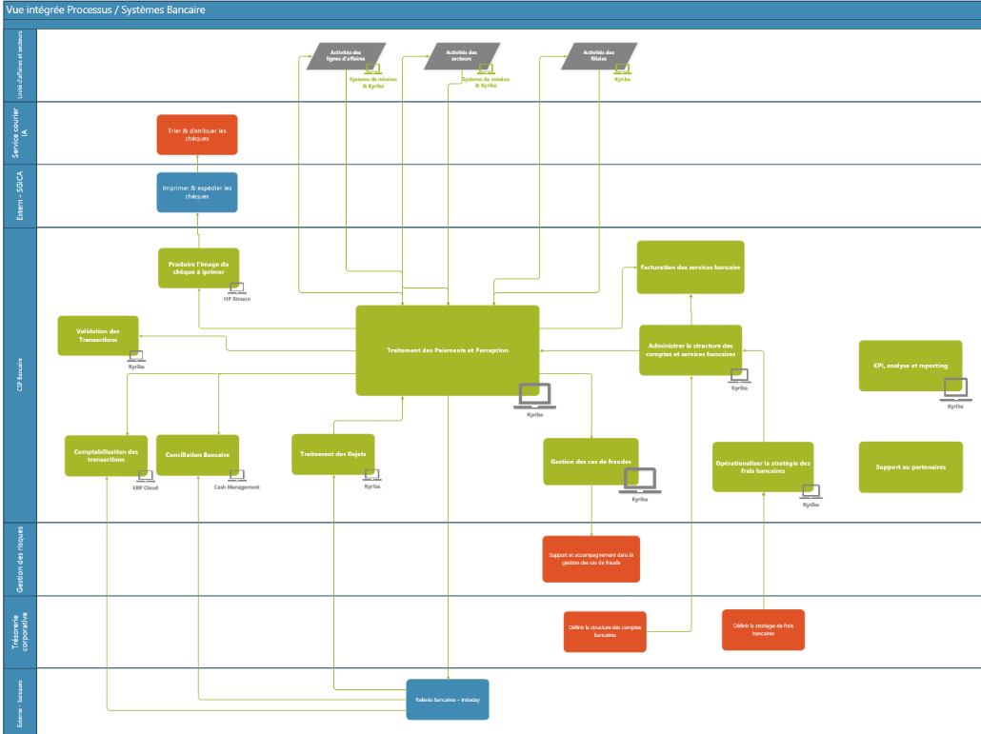
Architecture d’affaires cible
Lien vers le visio :
125_Vues intégrées Processus Systèmes Bancaire.vsdx
Notes:
Elle implique la définition et l’optimisation des processus d’affaires pour atteindre les objectifs fixés.

Slide 56
Parties prenantes
Internes
Équipes CFO :
Partenaires :
Externes
Banques
HPXtram
Stratégiques
Direction CFO
Tactiques
Directeur Trésorerie corporatif (sponsor)
Opérationnelles
Service Courriel
Équipe système
Trésorerie corpo
Assurance VI
Assurance collective
Toutes les UA* intégré à ERP cloud (pour chèques)
SOGICA
Gestion des risques
LBA (Lute anti-Blanchiment d’argent)
Direction CSP bancaire
Direction Évolution Intégration
Direction Comptabilité
Direction Système
Direction Équipe Production
….
CSP Bancaire
* Unités d’Affaires : Lignes d’affaires, secteurs et Filiales

Slide 57
Cycle de vie de la gestion des comptes bancaire
Objectif :
Définir les lignes directrices de création de comptes bancaires par institution bancaire et par service
Acteurs :
Trésorerie corporative et CSP Bancaire
Objectif
À la demande du partenaire, le CSP s’assure de la conformité de la demande avec les lignes directrices et procède à l’ouverture du compte
Contenue
Validation de la demande
Ouverture du compte
Acteurs
CSP Bancaire
1. Définition de la structure des comptes bancaires
2. Ouverture des comptes bancaires
3. Maintenir les comptes bancaires
4. Révision de la structure bancaire
Objectif
Réviser la structure bancaire de façon annuelle ou lors des évènements impactant la structure bancaire
Contenue
Révision de la structure bancaire
Acteurs
Trésorerie corporative et CSP Bancaire
Objectif
Opérer le cycle de vie d’un compte bancaire
Contenue
Modifier un compte bancaire
Souscrire ou fermer un service bancaire
Échanger avec les banques
Gestion des signataires
Gestion des plateformes bancaire
Acteurs
CSP Bancaire

Slide 58
Cycle de vie de la gestion des frais bancaires
Objectif
S’assurer d’avoir toujours les meilleures ententes corporatives avec les fournisseurs bancaires
Contenue
Analyser les frais facturés
Analyse comparatif inter-banque
Analyse de l’évolution des frais
Acteurs
Trésorerie corporative
Objectif
Définir les lignes directive des frais bancaires pour la prochaine année
Contenue
Révision de la stratégie de frais bancaire
Acteurs
Trésorerie corporative, CSP Bancaire
1. Définition des lignes directrices
2. Gérer les frais bancaires
3. Négociation des frais bancaires
Objectif
Analyser et superviser l’évolution des frais bancaire
S’assurer de l’application des ententes bancaires
S’assurer que tous les partenaires profitent des tarifs corporatifs
Contenue
Analyser les frais facturés
Analyse comparatif inter-banque
Analyse de l’évolution des frais
Acteurs
Trésorerie corporative, CSP Bancaire

Slide 59
Cycle de vie de la gestion des paiements*
Objectif
Concilier les écritures bancaires et comptables
Contenue
Conciliation bancaire
Conciliation comptable
Exercice mensuel de suivit de la conciliation
Sauvegarde des suivit pour audit
Acteurs
CSP Bancaire
Objectif
Valider la légitimité affaire ainsi que la conformité bancaire des paiements*
Contenue
Workflow d’approbation de paiement* manuels
Workflow de validation 360
Acteurs
Unités d’affaires, CSP Bancaire, Équipe Système
1. Émettre le paiement*
2. Valider le paiement*
4. Comptabiliser
3. Opérer le paiement*
5. Concilier
Objectif
Le partenaire émet un paiement* de façon manuelle ou automatisé, à l’unité ou en lot
Contenue
Les processus de :
Paiement DD et chèques, manuels et automatiques, Virement manuel
Perceptions DPA automatique et manuel
Acteurs
Unités d’affaires
Objectif
Comptabiliser le paiement au GL
Contenue
Comptabiliser le paiement*
Renverser comptablement un paiement
Acteurs
CSP Bancaire, Équipe Système
Objectif
Transmettre le paiement* à la banque et gérer son exécution ou son rejet
Contenue
Envoie du paiement*
Gérer les rejets
Gérer l’encaissement
Acteurs
Unités d’affaires, CSP Bancaire,
* Paiement et Perception par DD, DPA, virement et chèque

Slide 60
Cycle de vie de la gestion de la conciliation bancaire
Objectif
Recevoir toutes les données nécessaires à la conciliation
Contenue
Réception des données bancaires
Transmission des écritures au GL
Acteurs
Unités d’affaires, CSP Bancaire, Équipe Système
1. Réception des données
2. Concilier les écritures bancaires
3. Concilier les écritures comptables
4. Consigner les données de conciliation
Objectif
Exposer, documenter, centraliser et sauvegarder les écarts de conciliation
Acteurs
CSP Bancaire
Objectif
Concilier les écritures bancaires avec les écritures comptables GL
Contenue
Conciliation bancaire
Suivit des transactions non conciliées
Acteurs
CSP Bancaire
Objectif
Concilier les écritures GL avec les systèmes de mission
Acteurs
Unités d’affaires

Slide 61
Cycle de vie de la gestion de la Fraude et des anomalies
Objectif
Analyser périodiquement les tendances d’évolution des cas de fraudes détecté
Acteurs
CSP Bancaire
1. Réviser la stratégie de détection de fraude
3. Gérer les cas de fraude
4. Analyser l’évolution des cas de fraude
2. Réviser les règles de détection de fraude
Objectif
Avoir des lignes directives en cohérence avec la stratégie de détection de fraude IA
Acteurs
CSP Bancaire, Équipe Système
Lute blanchiment d’argent (LBA)
Gestion des risques
Objectif
Avoir de règle de détection de fraude à jours dans kiryba, en fonction de la stratégie établie
Acteurs
CSP Bancaire, Équipe Système
Objectif
Détecter, analyser, traiter et escalader les cas de fraudes
Acteurs
CSP Bancaire
Lute blanchiment d’argent (LBA)
Gestion des risques

Slide 62
Plan de déploiement - haut niveau du projet
Oct.
Activités | 10 | 11 | 12 | 01 | 02 | 03 | 04 | 05 | 06 | 07 | 8+
R1 – Analyse des frais bancaire et gestion des comptes bancaire
R2 - DD/DPA
R3a – Chèques manuels & automatiques
R3b - DD/DPA/Wire manuels & Approbation & Fraude passive
R4 – Fraude active / Optimisation / Offre service CSP
Architecture/Requis
DF¹
Intégration/tests²
Architecture/Requis
DF
Intégration/tests
Architecture/Requis
DF
Intégration/tests
Architecture/Requis
DF
Intégration/tests
Travaux non débutés
1) DF : Dossier fonctionnel, établi avec l’intégrateur
2) Basé sur le plan du SOW initial de l’intégrateur, qui comprenais un DF en 1 mois et une intégration/test en 3 mois
Notes:
Discuter si on doit plutôt avoir un gabarit excel pour le roadmap et mettre un vue globale ici.
Le découpage d’un projet peut se faire de différentes façons: par processus, par objectifs, par livrables, par activités, … il faut évaluer en lien avec le projet ce qui sera le plus pertinent.

Slide 63
Plan de déploiement - Roadmap des activités
Activités | Q1-2026 | Q2-2026 | Q3-2026 | Q4-2026 | Q1-2027 | Q2-2027 | ++
R1 – Configuration Modules BAM et BFA (Huron) + Test IA
R1 – Cartographier les processus d’affaires impliquant l’utilisation de l’outil
R1 – Monitoring, Reporting & KPIs
R1 – Rédaction des scénarios de test + accompagnement exécution
R2 – Configuration des modules de paiement automatique DD et DPA (Huron) + Comptabilité et conciliation
R2 – Finaliser la Cartographier les processus d’affaires
R2 – Rédaction des scénarios de test + accompagnement exécution
R2 – Monitoring, Reporting & KPIs
R3 – Configuration des modules de paiement Manuels DD, DPA, Chèques (man et auto) et virement (Huron) + WF
R3 – Finaliser la Cartographier les processus d’affaires
R3 – Rédaction des scénarios de test + accompagnement exécution
R3 – Monitoring, Reporting & KPIs
R4 – Définition de l’offre de service du CSP, rôle et responsabilité et gouvernance
R4 – Cartographier les processus d’affaires R4 + dette R1, R2 et R3
Notes:
Discuter si on doit plutôt avoir un gabarit excel pour le roadmap et mettre un vue globale ici.
Le découpage d’un projet peut se faire de différentes façons: par processus, par objectifs, par livrables, par activités, … il faut évaluer en lien avec le projet ce qui sera le plus pertinent.

Slide 64
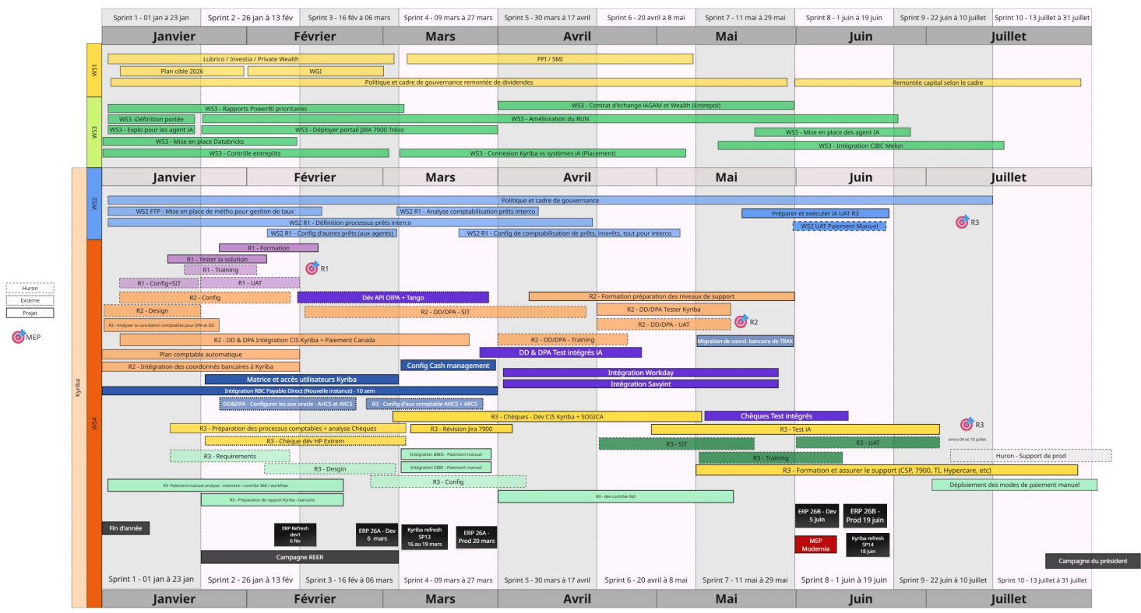
Plan de déploiement - Roadmap des activités
Notes:
Discuter si on doit plutôt avoir un gabarit excel pour le roadmap et mettre un vue globale ici.
Le découpage d’un projet peut se faire de différentes façons: par processus, par objectifs, par livrables, par activités, … il faut évaluer en lien avec le projet ce qui sera le plus pertinent.

Slide 65
Design de l’architecture cible
À discuter, format ?
Options: schémas, modèle opérationnel…
Capacités d’affaires (aide à identifier ce qui manque, R&R)
Fonctions d’affaires (cas d’utilisation)
Processus
Notes:
Fonctions d’affaires avec lien entre eux, flux de données
Équipes, rôles, processus

Slide 66
Objectif: Représentation visuelle de la cible des affaires pour être en mesure de communiquer avec les différents intervenants
Définir selon le projet de la meilleure façon de communiquer aux équipes
Capacités, value stream, information, organisation = concept core (jaune à représenter) + peut mettre les concept orange (voir schéma orange: stakeholder, strategies, initiatives, metrics, products, policies
Ce qui est présent, ce qui est nouveau
Rester au niveau processus – volet affaires
Design d’architecture: 1ère étape de l’architecture détaillé
Métamodèle de la terminologie et concept utilisé en AA (grands concepts)

Slide 67
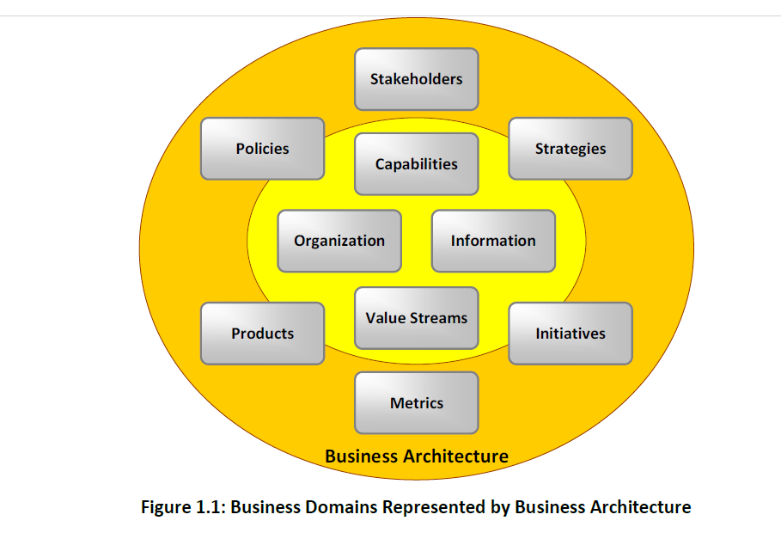

Slide 68
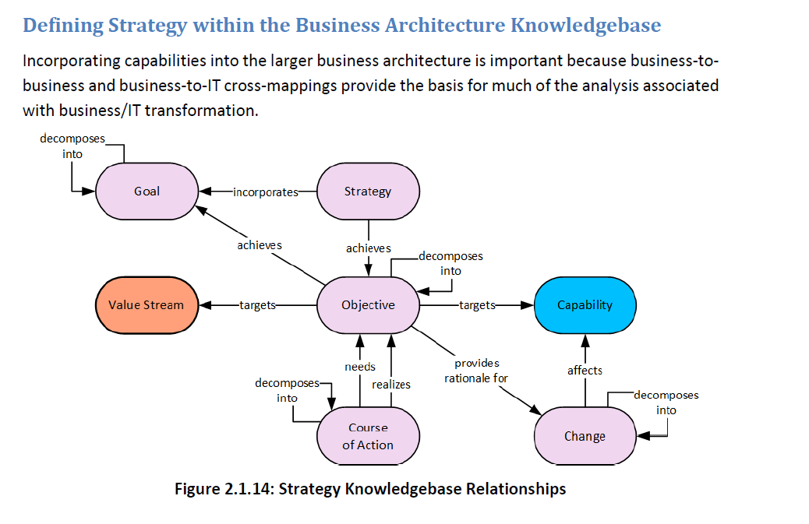

Slide 69
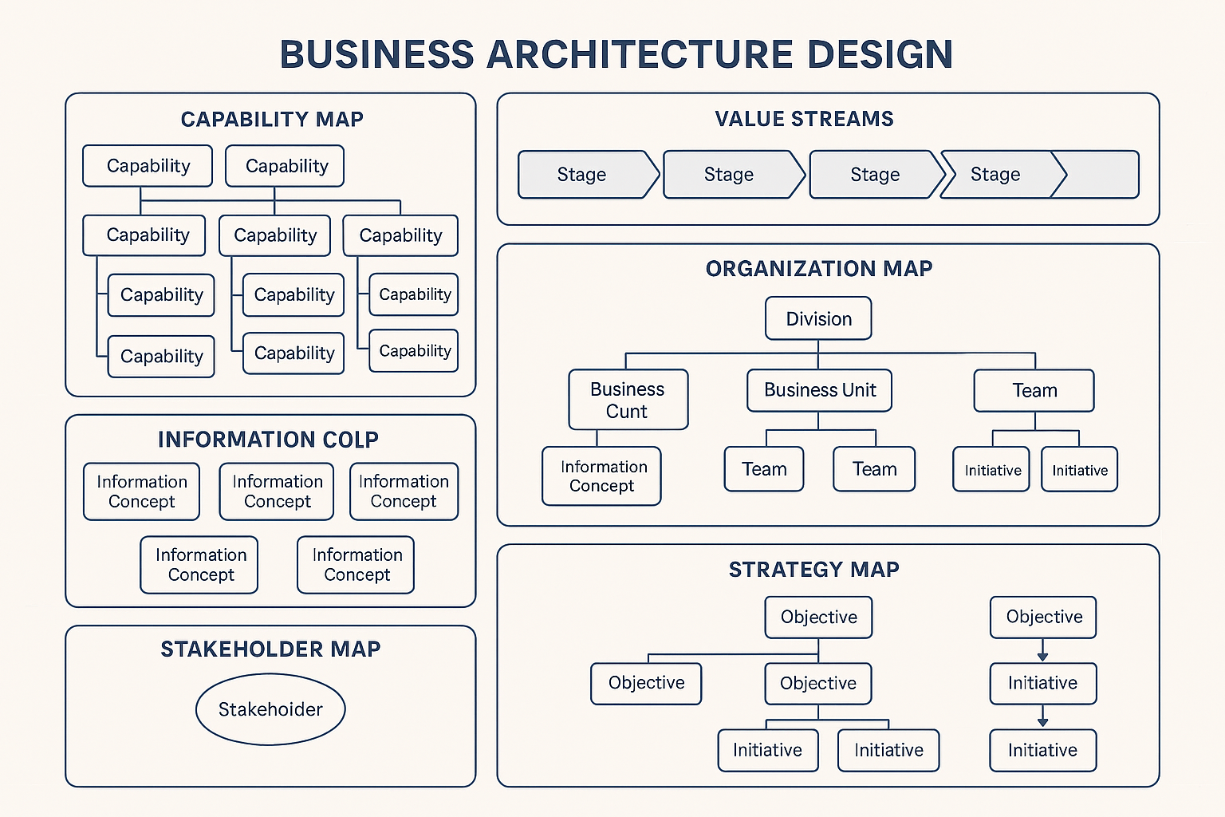

Slide 70
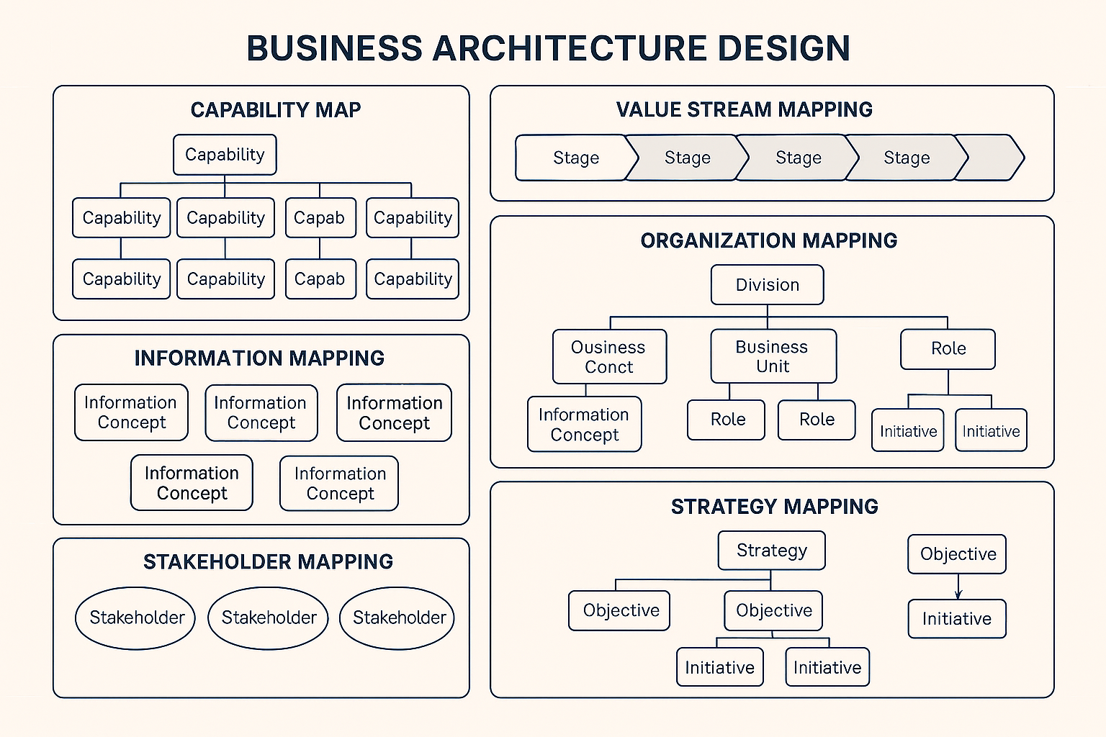

Slide 71
Annexes
Documents de référence ayant servis à l’architecture détaillée

Slide 72
Positionnements antérieurs en lien avec le contexte de l’initiative
Positionnements - description | Décision | Lien | Actuel
Solution cible – comptabilisation événementielle bancaire​ | La création de nouvelles Natures comptables pour chacun des secteurs visés (une seule nature pour l’ensemble des modes de perception et de déboursés) est recommandée | Solution - comptabilisation cible bancaire.pptx
Gestion des rejets bancaires du Hub de paiement non comptabilisés et non réconciliés dans ARCS​ | Générer une double comptabilité dans les situations problématiques seulement​ | POSI-0008 Gestion des rejets bancaires et reconciliation ARCS.pptx
Comptabiliser les transactions bancaires selon la réalité opérationnelle​ | Nombre de ligne transaction opérationnelle avec la banque | Positionnement - écriture bancaire.pptx
Annuler automatiquement dans le compte d’émission les chèques périmés annulés | Hybride: Annulation automatique pour les volumes élevés et Opération bancaire pour les autres.​ | Chèques périmés annulés.pptx | Nouvelle décision prise dans le cadre du présent projet.
Valider les besoins liés aux approbations | Exiger les informations d’approbation dans les transactions, qu'elles soient manuelles ou automatiques​ | Gestion des approbations.pptx | Uniquement manuel
Notes:
Faire référence aux positionnements pris en lien avec l’initiative. Si les plus petits positionnements sont requis mais pas encore pris car pas d’impact sur l’architecture venir aussi les identifier ici pour en tenir compte dans le roadmap, la planification.

Slide 73
Lexique

Slide 74
Lexique
Terme / concept | Acronyme | Définition
Trax |  | Solution cloud de paiements, qui sera remplacée par la solution Kyriba
Kyriba |  | Solution cloud de trésorerie et de paiement, déjà utilisée par la trésorerie
EB
DD
DPA/PDA
AHCS
ARCS

Slide 75
Cueillette d’information

Slide 76
Cueillette d’information (hors ressources projet)
Quoi ? | Quand ? | Qui ?
Assurance individuelle | September 2025 | Luc Laperriere-Fortier (Affaires) David Bouchard (TI) Roger St-Amand (TI)
Entreprise | September 2025 | Jean-Francois Nadeau, Martin Simard, Sébastien Bédard
Assurance Collective | September 2025 | Michèle Gilbert, Mathieu Normandeau
Lute blanchiment d’argent (LBA) | September 2025 | Ann-Sophie Plante, Caroline Lagacé
Fraude | Aout 2025 | Windlaime Mintus
Notes:
Permet de prendre les notes des différentes rencontres tenues pour recueillir de l’information pour l’analyse

Slide 78
Brainstorm
Objectifs et enjeux d’affaires: Quels sont les buts stratégiques du projet, et quels problèmes d’affaires cherche-t-il à résoudre? Section objectif de création de valeurs
Contexte organisationnel: Description du périmètre du projet, des parties prenantes, de la mission et de la vision de l’organisation et écosystème. Section contexte
Capacités d’affaires: une carte des capacités actuelles et futures (modèle cible), avec des écarts identifiés. (fait dans l’explo: ajouter dans le gabarit de l’exploration) ajout section capacités d’affaires
Value streams: Identifier les flux de valeur touchés par l’initiative ajout section value streams
Modélisation des processus: représentation des processus d’affaires clés, y compris leurs interactions et leurs flux.(architecture N1-N2, N3-N4 analyse d’affaires)
Architecture de données: quels types d’information sont manipulés, stockés ou échangés? Comment ces flux soutiennent les processus? Voir section données et voir si du côté fonctionel??, modifier pour identification du type de données pour alignement travaux
Contraintes et principes directeurs: Règlementations, politiques, normes internes ou externes qui doivent être respectées. Inclus dans les orientations d’affaires + ajout des normes, politiques, règles et autres qui s’appliquent
Feuille de route de transformation: Étapes de mise en œuvre, initiatives clés, dépendances, priorisation. Voir section Roadmap et découpage de projet pour le volet du projet en cours pour inter-projet devrait être fait via la planification par les chargés de projet
Indicateurs de performance: KPIs pour mesurer l’efficacité et l’impact du projet sur les objectifs d’affaires. Section indicateurs de performance à ramener avec la section des objectifs
Impacts des initiatives en cours: initiatives qui peuvent impactées l’architecture du projet ou les projets que l’architecture peut impacté section projets impactés et impacts inter-projets
Notes:
Un document bien structuré sert de boussole, autant pour les architectes que pour les gestionnaires de projet et les décideurs.

Slide 79
Instructions
À partir de l’exploration:
Confirmer les hypothèses
Valider les besoins et détailler si requis
Valider/préciser les uses cases
Détailler le schéma d’architecture
Détailler les changements de processus si requis
Mettre à jour les risques
Détailler les impacts sur les données si requis
Faire approuver et expliquer l’architecture à l’analyste d’affaires
Revoir les efforts estimés lors de l’exploration
Notes:
À partir de l’exploration: confirmer les hypothèses, valider les besoins et détailler au besoin, valider/préciser les uses cases et confirmer au besoin, détailler le schéma d’architecture, détailler les changements de processus, mettre à jour les risques

